Slide 1
Özel güvenliğin düzenlenmesi: Uluslararası iyi örnekler ve Türkiye için öneriler
Prof. Mark Button,
Portsmouth Üniversitesi

Slide 2
İçerik
Avrupa Birliği (ab) şartları
AB ve uluslarası standartlar
İyi düzenlemenin temel unsurları ve Türkiye için öneriler

Slide 3
Avrupa Tek Pazar Şartları ve Türkiye Özel Güvenlik Düzenlemelerine Olası Etkileri
AB vatandaşlarının çalışmak için lisans almaları ve güvenlik firmaları kurmalarının sağlanması
Diğer AB ülkelerinden lisans alan firma ve kişilerin diğer ülkelerde de tanınmasını sağlayacak bir sistem geliştirilmesi
Diğer AB ülkelerinin yaptığı eğitimler ve verilen profesyonel derslerin tanınmasını sağlayacak bir sistem geliştirilmesi
Grev yasağı/lokavt????? (Temel haklar şartı)

Slide 4
‘Hafif’ AB Standartları (eğitimler dahil)
COESS ve UNIEuropa: COESS ve UNIEuropa: Avrupa Ekonomik ve Sosyal Komitesi tarafından yayınlanan belirli sayıda standartların geliştirilmesi
Davranış kuralları ve Özel Güvenlik Sektörü için Ahlak Kuralları
Özel Güvenlik Faaliyetleri için Avrupa Eğitim Kitapçığı
Temel koruma için Avrupa Mesleki Eğitim Rehberi
Özel sektörde mesleki kazaların önlenmesi (koruma ve izleme hizmetleri)

Slide 5
Özel güvenlik düzenlemesi konusunda Avrupa standartları?
Özel güvenlik düzenleyici sistemi ile ilgili zorunlu veya hafif AB standartları yoktur.
Güneydoğu Avrupa konusunda destek ile ilgili tavsiyelerin bulunduğu bir resmi rapor vardır
Özel güvenlik düzenlemeleri ile ilgili UNODC gönüllü el ki kitapçığı yol göstermektedir.

Slide 6
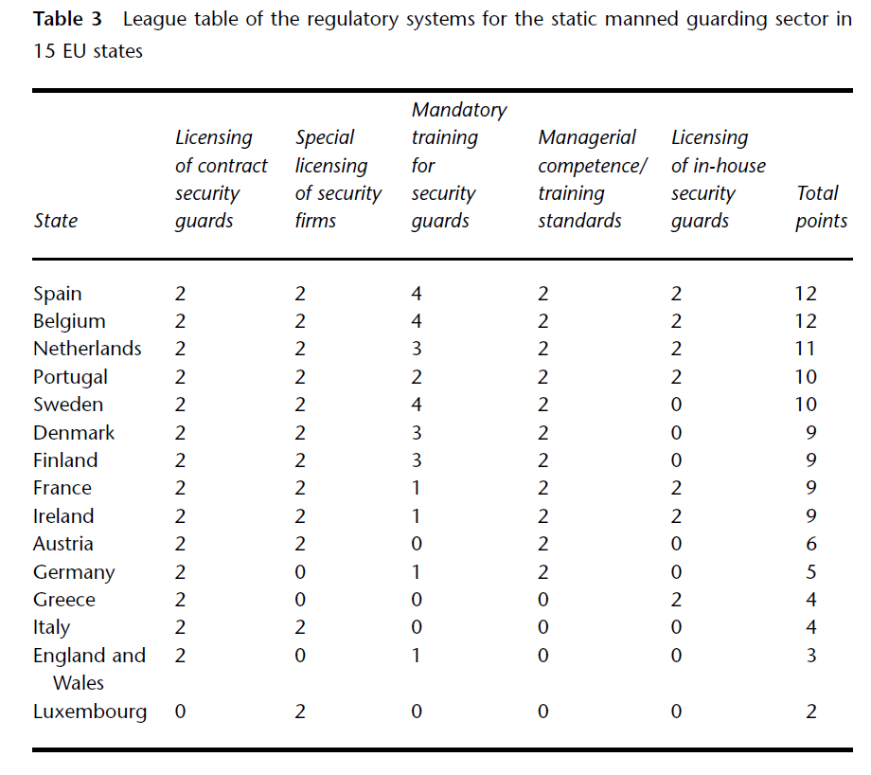
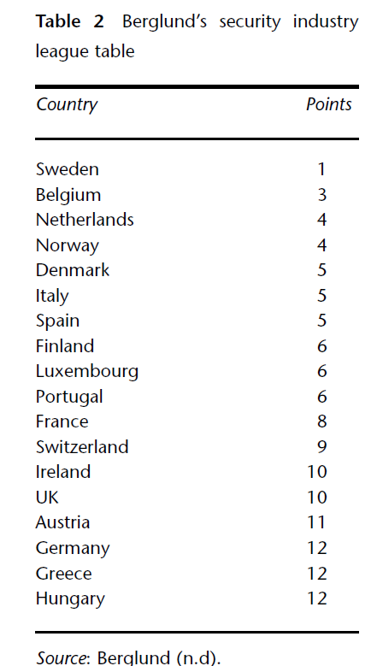
İyi bir AB düzenleyici sistemi neye benzer?

Slide 7
Reform gereken alanlar
Sunum için zaman kısıtı olduğundan çoğu olumlu alan göz önünde bulundurulamayacaktır
Türkiye’nin daha fazla ilerleme kaydedebileceği alanlara odaklanılacaktır

Slide 8
Düzenlemenin kapsamı
Özel güvenlik endüstrisi için daha geniş kapsamlı düzenlemeler (açık tanımlar ve hariç tutmalar)
Türkiye özel güvenlik konusunda bir çok alanı içerisine alıyor: insanlı koruma (sözleşme ve ev-içi), para nakliye, silahlı güvenlik korumaları, kapı denetimcileri, fedailer. Fakat özel güvenlik konusunda açıklar var
Türkiye: Özel soruşturmacılara lisanlama kapsamını genişletmelidir (özel detektifler) ve güvenlik danışmanları

Slide 9
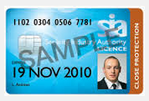
Lisanlama
Firmalar ve çalışanlar için düzenleme (lisanslar, lisansla ilgili standartlar)
Düzenlemede en iyi uygulama firma ve çalışanlar için kalite arttırıcı lisanslama sistemleridir.
Firmaların vasfı ve yöneticilerin eğitimi, kaynaklar, donanım vb.
Kişiler için statü ve eğitim
Lisansın bir koşulu olarak davranış kurallarına uygunluk kriteri
Ayrıca çalışanı beliri bir göreve bağlamaya bağlı iyi örnekler
Türkiye her kendine özgü güvenlik görevi için özel lisanslar çıkartabilir ve özel eğitimler sağlayabilir: üst düzey yöneticiler, yöneticiler, ev içi güvenlik yöneticileri, yakın korumalar, para araçları için güvenlik görevlileri, kapı güveliği vb.
Yine lisans almanın koşulu olarak kabul edilebilecek olan davranış kurallarının firma ve personelle ilgili hem genel hem de özel alanlarda belirlenmesi üzerine Türkiye sektörle ortaklaşa çalışmalı

Slide 10
Uygun Düzenleyici Organ
Çoğu AB sorumluluğu Hükümet departmanlarındadır (bazen çoklu) (polisin dahil olmasına göre değişiyor)
Önemli istisnalar Birleşik Krallık (Güvenlik Endüstrisi Makamı), İrlanda (Özel Güvenlik Makamı) ve Fransa (Özel Güvenlik Faaliyetleri için Ulusal Konsey)
Ele geçirilme çok fazla bağımsızlığa karşı
Türkiye daha çok bağımsız skalasına girmektedir
Türkiye içerisinde özel güvenlik iş alanından yetkilileri (çalışan ve işveren), tüketiciler, kamu sekötörü ve çıkar gruplarını ve genel toplumu da içeren bir danışma kurulu kurabilir. Bu kurula her türlü önemli düzenleyici konularla ilgili danışılmalıdır.
Böyle bir organ ayrıca kamu ve özel sektör işbirliğini de destekleyecektir.

Slide 11
Yaptırım ve Uygulamalar
İyi sistemler etkin uygulama ve denetlemeye sahiptirler
İyi sistemler hem cezai hem de idari maddeleri içerir
Türkiye lisansı olmayanlar için iyi denetleme ve cezalara sahiptir
Türkiye resmi uyarı, eğitim yapılması için öneri, lisansın elinden alınması gibi davranış kuralları konularındaki küçük ihlaller için daha ileri idari yaptırımlar uygulamayı değerlendirebilir.

Slide 12
Şikayet ve Uygulamalar
İyi sistemlerde şikayet sistemi kurulmuştur ve nasıl gerçekleştirildiği yayınlanmaktadır.
Türkiye bir web sitesi kurmalı, firmalar ve personele karşı şikayet prosedürlerinin yayınlanması için gerekli önlemleri almalıdır.

Slide 13
Temel koruma için zorunlu eğitim AB 28 +Türkiye
Romanya 360
Macaristan 320
İsveç 288
İspanya 180
Letonya160
Belçika 127
Danimarka 100
Finlandiya 100
Türkiye 100
Slovenya 94
Lüksemburg 80
Fransa 70
Estonya 66
Portekiz 58
Litvanya 52
Bulgaristan 40
Hırvatistan40
Almanya 40
Slovakia 40
Irlanda 28
Birleşik Krallık 20.5
Polonya 8
Avusturya 7.5
Kıbrıs 0
Çekoslovakya 0
Yunanistan: Diploma
Hollanda: Diploma
Italya: Evet fakat saat yok
Malta: Evet fakat saat yok

Slide 14
Uzman, idari ve takviye eğitim
Belçika:
İdari
Yöneticiler (orta) 52
Yöneticiler (kıdemli) 100
Uzman
Devriye: 40
Kapı denetimi: 32
Koruma: 51
Nakit para transferi: 68
Alarm ve CCTV izleme: 70
Uçuş: 80
Deniz: 16
Özel soruşturma: 250
Ve diğerleri
takviye
Hukuki yönlerini kapsayan her 5 yılda
İspanya:
İdari
Zorunlu fakat miktar belirtilmemiş
Uzman
Mobile alarm ve yanıt: 10
Koruma: 60
Alarm ve CCTV izleme: 60
Uçuş güvenliği: 10
Deniz güvenliği: 10
K9: 10
Özel soruşturma: 1800
Takviye
Yılda 20 saat
Türkiye özel güvenlik görevleri ile ilgili belirli saat dilimleri olan ve yöneticilere yönelik eğitimler geliştirmeli

Slide 15
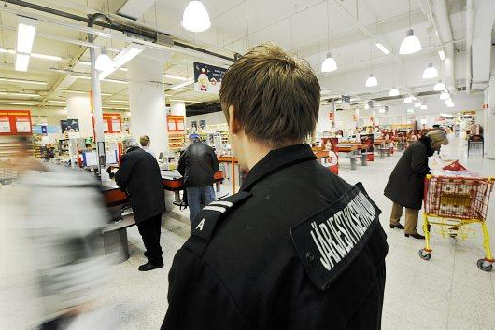
Daha büyük kapsamlı eğitimler, profesyonellik ve ortaklık

Slide 16
Türkiye firmaları ve personeli uygun profesyonel derneklere üye olmaları konusunda teşvik etmeli
Türkiye gönüllü üst düzey eğitim ve eğitim derslerinin geliştirilmesi için destek vermeli.
Türkiye devlet ile özel güvenlik ortaklığını sağlamlaştırmak için yeni yöntemler üzerine çalışmalıdır.

Slide 17
Sonuç
Özgü AB standartlarının olmaması
Fakat, özel güvenlik sektörüne etki eden pek çok AB düzenlemesi
Türkiye AB için bu düzenlemelerin bazılarını gerçekleştirmelidir
Hafif standart birimlerinin geliştirilmesi ve AB en iyi uygulamaları
Türkiye bazı alanlarda çok iyi durumda, fakat bazı konulara baktığımızda daha iyi olabileceği noktalar gözlenmektedir.

